Slide 1
Java - please (Netbeans)
(╯°□°）╯︵ ┻━┻
by Szabó Dávid (2016)
┬─┬﻿ ノ( ゜-゜ノ)

Slide 2
Figyelem!
Ez az előadás csak erős idegzetűeknek ajánlott.
A prezentáció elkészítése során senkinek nem sérült meg (eddig).
Igen, lesz elmélet, bocsi.
U.I. Az előadás 100%-os megértéséhez angol nyelvismeret szükséges.

Slide 3

Mi is az a Java?

Slide 4
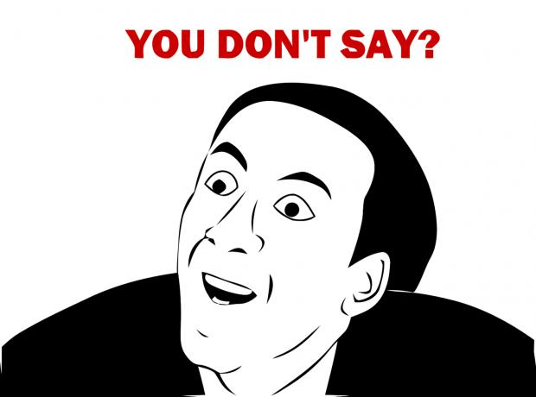
Mi is az a Java?
(osztály alapú) objektum-orientált programozási nyelv

Slide 5
Mi is az a Java? - Objektum
Mi az az objektum? Nézz körül, rengeteg példát fogsz rá találni. Minden objektumnak van állapota és viselkedése. Például a kutyának van állapota (név, szín, fajtája, éhség) és viselkedése (ugatás, labda visszahozása, farok csóválás).

Slide 6

Azt hitted könnyen megúszod mi?
Ez még csak a kezdet...

Slide 7

De először…. jöjjön egy kis gyakorlat

Slide 8
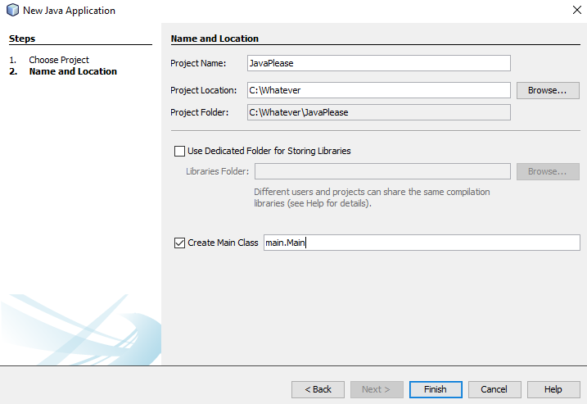
Netbeans projekt
File -> New Project (Ctrl + Shift + N)
Program belépőpontja

Slide 9
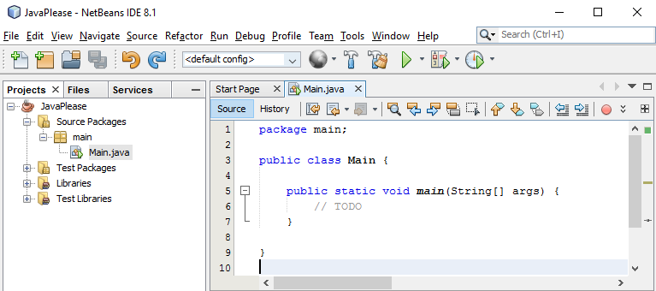
A FORRÁSKÓÓÓD
Projekt fájlok csomagok, osztályok, interfészek
Program Belépőpont

Slide 10
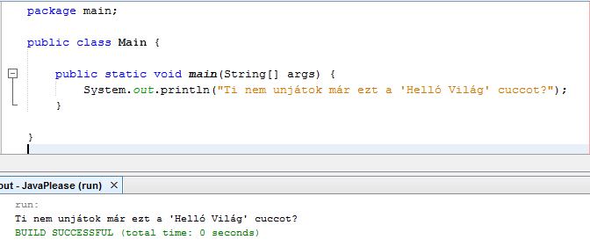

Az első programunk

Slide 11

Forráskód elemzése

Slide 12

Csomagok, avagy package
Osztályaidat, interfészeidet csomagokba rendezheted. Valójában mappánként funkcionálnak, de \ elválasztó helyett . (pont) az elválasztó.
Csomagok segítségével könnyen elkülönítheted különböző részeit a programodnak, így könnyebben karbantartható.

Slide 13
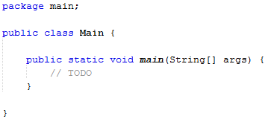
Csomagok, avagy package
Pl.:
flappybird.engine -> játékmotor
flappybird.gui -> felület
flappybird.utils -> segédosztályok

Slide 14
Csomagok, avagy package
Más csomagban lévő osztályok, interfészek nem lesznek elérhetőek, ezért importálni kell vagy teljes elérési útvonalat megadni.
Tételezzük fel van egy Yey osztályunk a javaplease.utils csomagban, amely példányosítás esetén kiírja hogy YEY!.
A Yey osztályt a main csomagból akarjuk elérni a Main osztályból, tehát a main.Main -ből. Ezért vagy hivatkozunk rá teljesen: javaplease.utils.Yey vagy importáljuk.

Slide 15
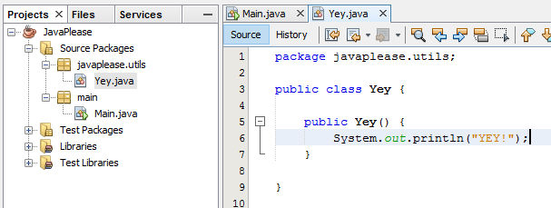
Csomag, importálás

Slide 16
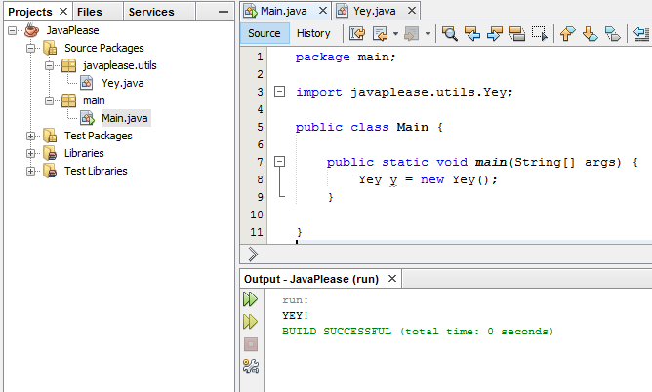
Csomag, importálás

Slide 17
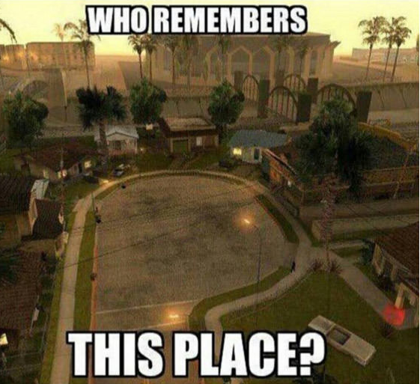
Belépőpont, avagy entry point
A programod ettől a ponttól kezd el futni amikor futtatják.

Slide 18

Amennyiben nem volt teljesen világos minden eddig, az nem baj, később tisztázzuk ezeket a dolgokat.

Slide 19

Primitív adattípusok

Slide 20
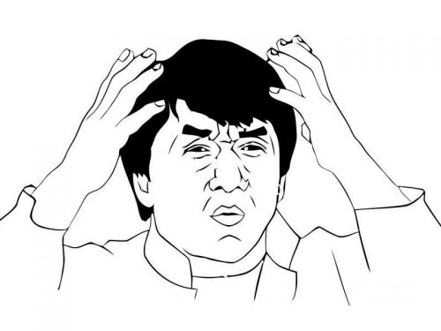
Primitív adattípusok
byte | előjeles egész szám, 8 bit
short | előjeles egész szám, 16 bit
int | előjeles egész szám, 32 bit
long | előjeles egész szám, 64 bit
float | egyszeres pontosságú lebegőpontos szám (32 bit)
double | kétszeres pontosságú lebegőpontos szám (64 bit)
char | 16 bit unicode karakter
boolean | igaz / hamis
String | karakterlánc

Slide 21
Változók gyakorlatban

Slide 22
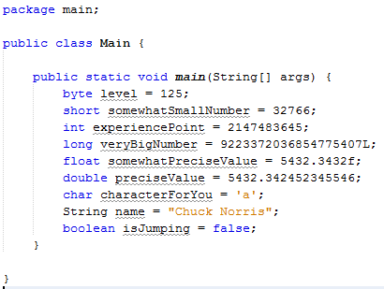
Változók
L vagy l affix
F vagy f affix
false (hamis) true (igaz)

Slide 23
Karakterlánc, String
Habár a karakterláncot primitív adattípusként láttuk, ez nem teljesen igaz rá. Amikor beírunk egy szöveget mint pl. “cica” ekkor a Java létrehoz nekünk egy String objektumot.
Karakterlánchoz könnyen hözzáfűzhetünk másik karakterláncot vagy más adatokat is a + operátor segítégével.

Slide 24
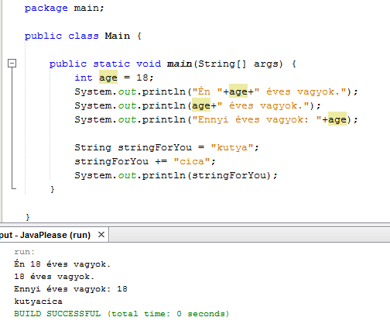
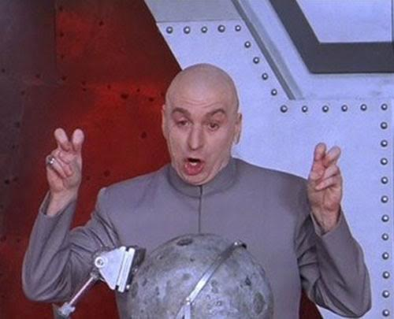
Karakterlánc, String

Slide 25

Beolvasás

Slide 26
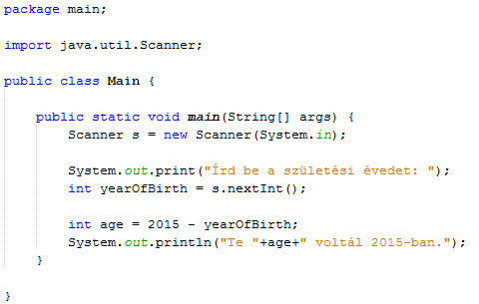
Kor

Slide 27
Scanner
Scanner osztállyal szinte bármilyen adatfolyamból képesek vagyunk beolvasni. Alapértelmezetten szóközig olvas.
s.next() s.nextLine() s.nextInt() s.nextFloat() ….
Karakterlánc beolvasása Sor beolvasása Egész szám beolvasása Szám beolvasása stb.

Slide 28
Elágazások

Slide 29
If-then-else
Elágazások segítségével könnyen eldönthetjük hogy ha van egy feltételünk akkor annak megfelelően merre haladjunk tovább.
if (feltétel) { … utasítások .... } else { …. ...ha nem teljesül ...a feltétel }
if (f1 && f2) { … utasítások .... }
if (f1 || f2) { … utasítások .... }
if ((f1 && f2 && f3) || f4) { … utasítások .... }

Slide 30
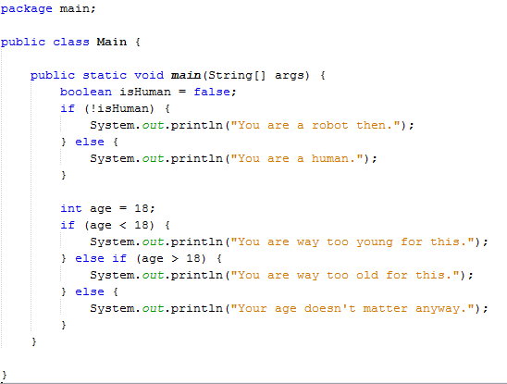
If-then-else

Slide 31
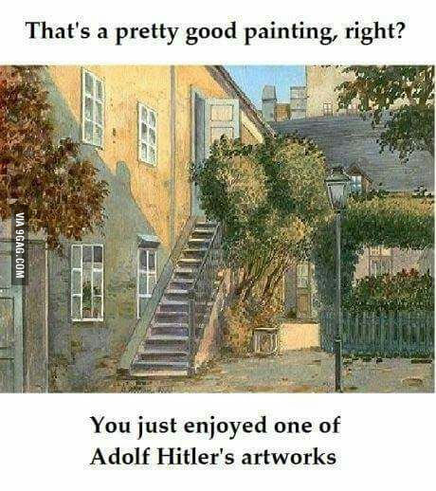
Switch
Switch segítségével egy megadott érték alapján több ágra térhetünk ki.
switch (érték) {
case érték:
….utasítások
break;
case másikérték:
….utasitások
break;
}

Slide 32
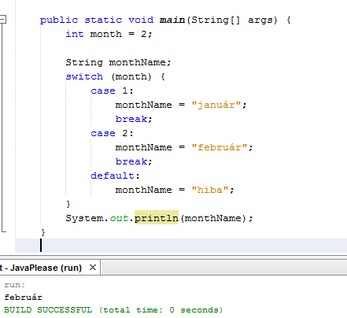
Switch

Slide 33

Ciklusok

Slide 34
While, do-while
Ciklusok segítségével addig ismételhetjük az utasításokat amíg a feltétel igaz.
while (feltétel) { … utasítások .... }
do { … utasítások .... } while(feltétel);

Slide 35
For
for (inicializálás; feltétel; növelés) { … utasítások }
Példa
for (int i = 0; i < 10; i++) { … utasítások }

Slide 36
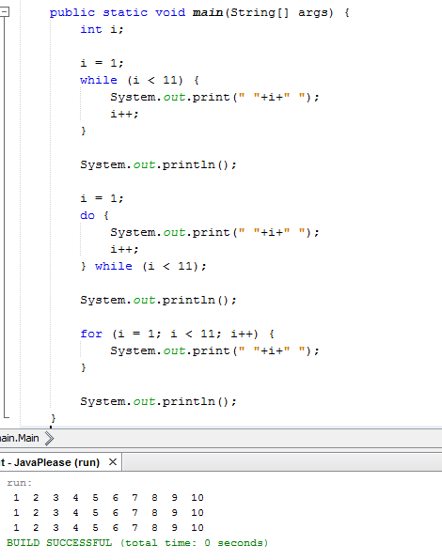
1 2 3 4 5 6 7 8 9 10

Slide 37

Tömbök

Slide 38
Tömbök
Tömbök segítségével több adatot tárolhatunk egy változóban.
Javaban a tömbök 0-tól indexelődnek.
Egy 10 elemű tömb
0 1 2 3 4 5 6 7 8 9

Slide 39
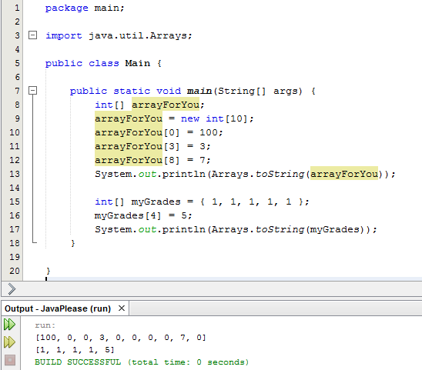
Tömbök

Slide 40

Osztály

Slide 41
Osztály
A valóságban sokszor találkozol eltérő tárgyakkal de mind ugyanolyan típusú, fajtájú. Például több ezer különféle bicikli van, de mind bicikli. Több ezer fajta kutya van, de mind kutya.
Tehát egy osztály a terve a megadott tárgynak. Mind ugyanazon terv alapján készült és mind tartalmazza ugyanazokat az összetevőket.

Slide 42

Nem érted mi?
Just Kidding
ring
ring
Akkor telefonos segítségkép hívjuk fel Fintát

Slide 43
Absztrakt osztály
Absztrakt osztály nem példányosítható de származtatható. Tehát önmaga csak egy tervként, alapként szolgál.
A Pet önmagában nem létezik mert nincs megadva mit tud, hiányos, absztrakt háziállat.

Slide 44
Láthatóság, hozzáférés
Minden osztály, tulajdonság, interfész stb. rendelkezik egy láthatósággal, ez lehet: semmi, public, protected, private.
Modosító | Class | Package | Subclass | Világ
public
protected
semmi
private

Slide 45
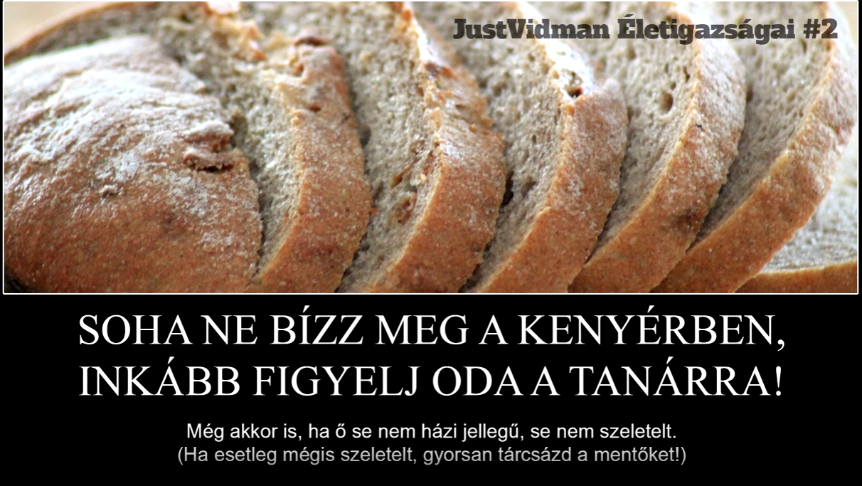
A kenyér

Slide 46
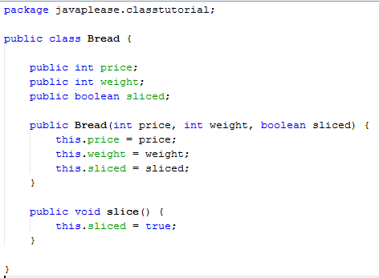
Bread
osztály neve
tulajdonságok, mezők
konstruktor
metódus

Slide 47

this
Ezzel a “változóval” elérhetjük a jelenlegi példányt. Tehát ha létrehoztunk egy Bread példányt és a Bread osztályban van this hivatkozás akkor az arra a példányra fog szólni amelyiket éppen meghívtuk.

Slide 48
Metódus
A metódusok rendelkeznek egy névvel, visszatérési értékkel és paraméterekkel.
láthatóság visszatérésiérték név(paraméterek)

Slide 49
konstruktor
Konstruktor akkor hívódik meg mikor létrehozunk egy példányt az adott osztályból. Ez a metódus mindig megegyezik az osztály nevével és nincs visszatérési értéke.

Slide 50

Kicsit mélyedjünk bele jobban….

Slide 51
Állatok, CICÓÓÓ
Object
Pet
Dog
Cat

